Slide 1
الفصل الثاني: قياس النشاط الاقتصادي الكلي

Slide 2
مقدمة:
يعتمد تحليل أداء الاقتصاد الكلي على بيانات و إحصاءات الهيئات والمصالح الحكومية مثلاً: تعتمد دراسة وتحليل المؤشرات الاقتصادية لدولة ما على بيانات عن الإنتاج والدخل والاستهلاك والاستثمار وغيرها.
المؤشر الأكثر شيوعاً لقياس حجم النشاط الاقتصادي الكلي في الدولة:
الناتج المحلي الإجمالي.
في هذا الفصل سنتعرف على:
منحنى إمكانات الإنتاج وتحديد السلع والخدمات التي ينتجها المجتمع.
مكونات و طرق حساب الناتج المحلي الإجمالي و تأثير تغير الأسعار عليه، بالإضافة لمدى ملائمته كمؤشر للرفاهية الاقتصادية والاجتماعية.

Slide 3
منحنى إمكانات الإنتاج:
منحنى إمكانات الإنتاج Production Possibilities Curve :
سلسلة من النقاط تمثل كل واحدة منها أقصى ما يمكن إنتاجه من أي توليفة من سلعتين أو مجموعتين من السلع بافتراض الاستغلال الأمثل للموارد الاقتصادية في ظل الظروف التقنية السائدة.
الهدف منه: هو أداة تحليلية لتبسيط عملية الاختيار بين السلع التي يجب إنتاجها حالياً بكميات أكبر من غيرها و تلك التي يجب تأجيل إنتاج بعضها في الوقت الحاضر (البدائل المختلفة).
المنحنى يمثل: العلاقة السالبة بين مجموعتين من السلع (زيادة إنتاج سلعة يعني خفض إنتاج الأخرى).

Slide 4
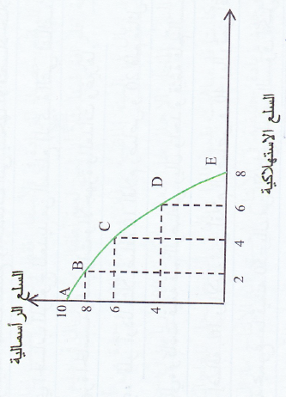
منحنى إمكانات الإنتاج:
(A): أقصى ما يمكن إنتاجه من السلع الرأسمالية.
(E): أقصى ما يمكن إنتاجه من السلع الاستهلاكية.
(النقاط الأخرى): توليفات مختلفة من السلع الاستهلاكية والرأسمالية.

Slide 5
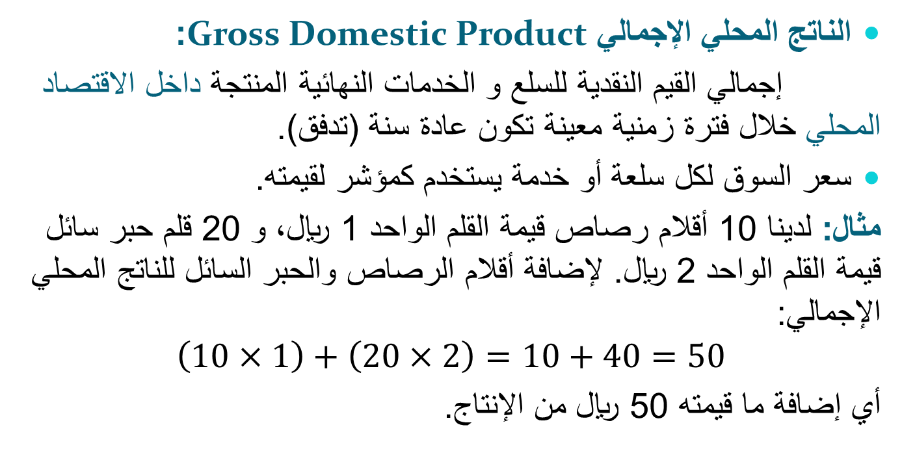
الناتج المحلي الإجمالي (GDP):

Slide 6
الناتج المحلي الإجمالي (GDP):
من خلال تعريف الناتج المحلي الإجمالي، يجب الانتباه لما يلي:
التفرقة بين الناتج المحلي الإجمالي النقدي و الناتج المحلي الإجمالي الحقيقي:
أ. الناتج المحلي الإجمالي النقدي (الاسمي) (بالأسعار الجارية): قيمة السلع و الخدمات النهائية المقاسة بالأسعار العادية في الأسواق.
عيوبه: لا يعكس التغير الحقيقي في الناتج، فعند ارتفاع الأسعار من سنة لأخرى يرتفع الناتج المحلي الإجمالي بسبب زيادة الأسعار و ليس الكمية المنتجة.
ب. الناتج المحلي الإجمالي الحقيقي (بالأسعار الثابتة): قيمة السلع و الخدمات النهائية المنتجة خلال سنوات مختلفة المقاسة بسعر واحد (سعر سنة الأساس) وذلك لعكس الكمية الحقيقية المنتجة فقط دون التغير في الأسعار.

Slide 7
الناتج المحلي الإجمالي (GDP):
الناتج المحلي الإجمالي يشمل جميع السلع والخدمات النهائية التي تم إنتاجها خلال سنة محددة فقط دون غيرها. فمبيعات السلع والخدمات التي تم إنتاجها في الأعوام السابقة لا تدخل في حساب الناتج المحلي الإجمالي لهذا العام مثلاً: قيمة العقار يحسب في العام الذي تم فيه بناء العقار و ليس بيعه.
تضاف لحساب الناتج المحلي الإجمالي السلع و الخدمات النهائية فقط و لا تدخل السلع الوسيطة في تلك الحسابات لأن ذلك يسبب ازدواجاً حسابياً مثلاً: الدقيق الذي يشتريه صاحب مخبز لا يدخل في حساب الناتج المحلي الإجمالي لأنه سلعة وسيطة، بينما يدخل الخبز الذي ينتجه المخبز في الحساب لأنه سلعة نهائية لصاحب المخبز.

Slide 8
الناتج المحلي الإجمالي (GDP):
التفرقة بين الناتج المحلي الإجمالي و الناتج القومي الإجمالي:
أ. الناتج المحلي الإجمالي: قيمة السلع و الخدمات النهائية المنتجة في الحدود الجغرافية للدولة خلال سنة معينة.
عيوبه: لا تحسب دخول المواطنين العاملين خارج الدولة ضمن الناتج المحلي الإجمالي لتلك الدولة بينما تدخل في الحساب دخول الأجانب و الشركات الأجنبية العاملة داخل الدولة.
ب. الناتج القومي الإجمالي: قيمة السلع و الخدمات النهائية المنتجة بواسطة مواطني بلد ما سواء كانوا مقيمين داخل البلد أو خارجه خلال سنة معينة.
= +
صافي عوائد الملكية من الخارج
الناتج المحلي الإجمالي
الناتج القومي الإجمالي

Slide 9
الناتج المحلي الإجمالي (GDP):
لا تدخل ضمن الناتج المحلي الإجمالي:
أ. السلع و الخدمات غير النظامية (الأنشطة التجارية غير المشروعة) مثلاً: تجارة المخدرات، غسيل الأموال، السلع المهربة، المراهنات.
ب. منتجات يصعب تقييمها لعدم وجود دليل لقياسها مثل: خدمات ربات البيوت، منتجات أوقات الفراغ.

Slide 10
طرق قياس الناتج المحلي الإجمالي:
هناك عدة طرق لحساب الناتج المحلي الإجمالي، أهمها:
طريقة المنتجات النهائية.
طريقة القيمة المضافة.
طريقة الدخل.
طريقة الإنفاق.
الأكثر شيوعاً واستخداماً

Slide 11
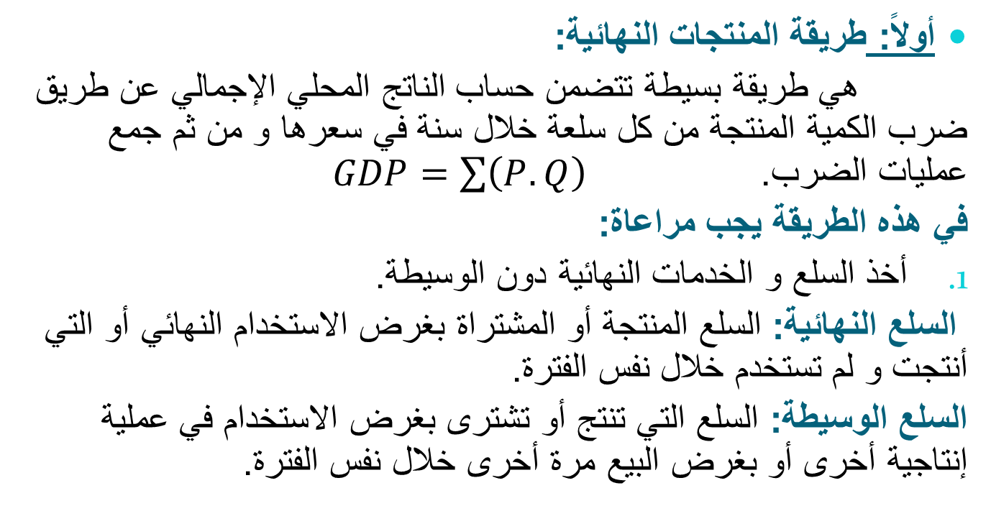
طرق قياس الناتج المحلي الإجمالي:

Slide 12
طرق قياس الناتج المحلي الإجمالي:
يجب معالجة مخزون أول السنة و آخرها للحصول على القيمة الصافية للمنتجات النهائية خلال السنة حيث:
مخزون أول السنة يطرح من قيمة المنتجات النهائية.
مخزون آخر السنة يضاف لقيمة المنتجات النهائية.
طرح قيمة الواردات من قيمة المنتجات النهائية لأنها تشكل جزءاً من الناتج النهائي للبلد المصدر لها.

Slide 13
طرق قياس الناتج المحلي الإجمالي:
ثانياً: طريقة القيمة المضافة:
تتضمن أخذ زيادة كل قطاع خلال العملية الإنتاجية إلى قيمة المدخلات التي يستلمها من القطاعات الأخرى، ثم تجميع هذه الإضافات لكافة القطاعات للوصول إلى الناتج المحلي الإجمالي.
أي: القيمة المضافة = قيمة إجمالي الإنتاج – تكلفة المنتجات الوسيطة
مميزاتها:
تعطي تقدير لإجمالي الناتج المحلي يتطابق مع تقدير طريقة المنتجات النهائية.
تفادي ازدواجية الحساب.

Slide 14
طرق قياس الناتج المحلي الإجمالي:
الفرق بين طريقة المنتجات النهائية و القيمة المضافة:
طريقة القيمة المضافة | طريقة المنتجات النهائية
تقوم بحساب أجزاء هذا الكل المتكونة خلال مراحل الإنتاج. | تقوم بحساب الكل في المرحلة النهائية.
التمييز بين السلعة النهائية و الوسيطة غير ضروري. | التمييز بين السلعة النهائية و الوسيطة ضروري.

Slide 15
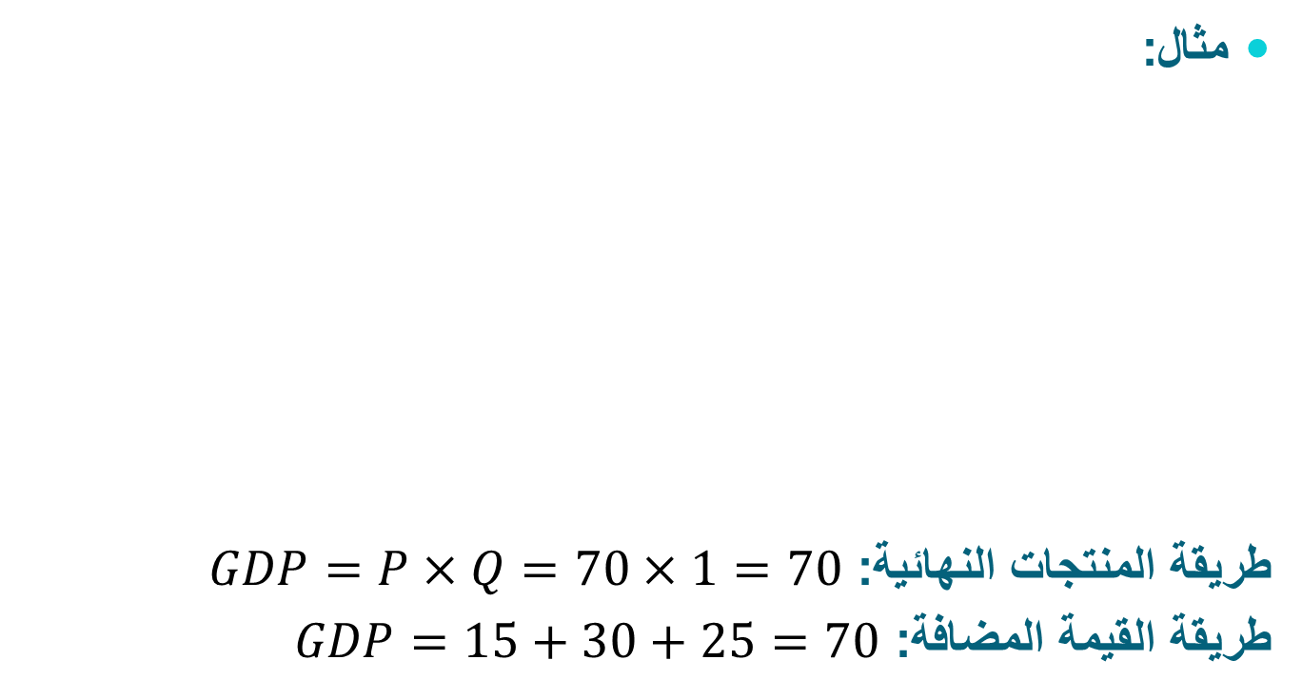
طرق قياس الناتج المحلي الإجمالي:
القيمة المضافة (ريال) | قيمة البيع (ريال) | المشتري | البائع | البند
15 | 15 | مصنع النسيج | المزارع | صوف
30 | 45 | الخياط | مصنع النسيج | قماش
25 | 70 | المستهلك | الخياط | ثوب
70 | إجمالي القيمة المضافة
45-15
70-45

Slide 16
طرق قياس الناتج المحلي الإجمالي:
ثالثاً: طريقة الدخل:
يتم النظر إلى الناتج المحلي الإجمالي من خلال من يستلمه كدخل و ليس من يشتريه.
الناتج المحلي الإجمالي = مجموع الدخول التي تتحصل عليها عناصر الإنتاج
عناصر الإنتاج:
رأس المال.
العمل.
الأرض.
التنظيم أو الإدارة.

Slide 17
طرق قياس الناتج المحلي الإجمالي:
يتكون الناتج المحلي الإجمالي حسب هذه الطريقة من:
صافي الدخل المحلي: و يشمل:
أ- الأجور و الرواتب التي تدفعها الحكومة و قطاع الأعمال.
ب- إيراد بيع و تأجير الأراضي و العقارات.
ج- الأرباح و دخول قطاع الأعمال و ملاك الأسهم.
الأرباح = أرباح موزعة + أرباح غير موزعة + ضرائب على الأرباح
د- الفوائد التي يحصل عليها ملاك رؤوس الأموال من الإقراض.
اهتلاك رأس المال: النقص التدريجي في الأصل الثابت نتيجة الاستخدام.
الضرائب غير المباشرة: كضريبة الإنتاج ، ضريبة المبيعات ، رسوم الرخص والرسوم الجمركية.

Slide 18
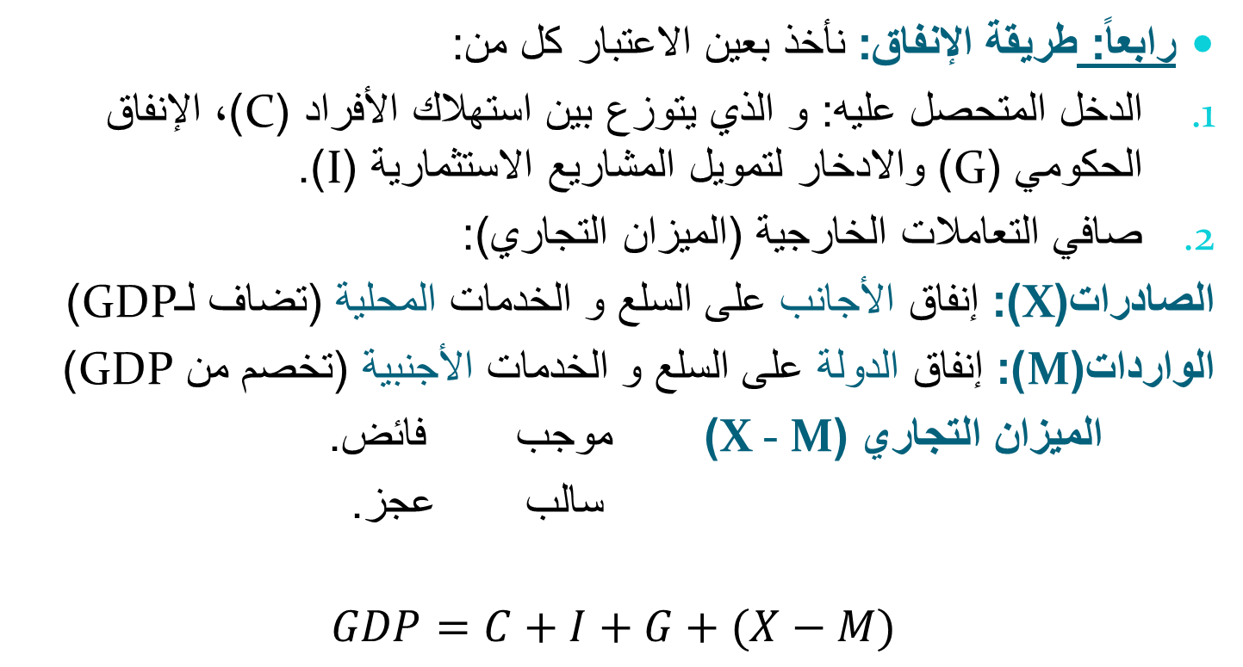
طرق قياس الناتج المحلي الإجمالي:

Slide 19
طرق قياس الناتج المحلي الإجمالي:
الانفاق الاستهلاكي (C): ما ينفقه الجمهور على شراء السلع (المعمرة و غير المعمرة) والخدمات مثل: التعليم، الصحة.
الاستهلاك الخاص = إنفاق على سلع معمرة + إنفاق على سلع غير معمرة + إنفاق على خدمات
الاستثمار (I): ما ينفق على شراء السلع و الخدمات الرأسمالية أو تعديلها أو زيادة المخزون منها.
إجمالي الاستثمار = تكوين رأس المال الثابت + التغير في المخزون
= صافي الاستثمار + إهلاك رأس المال

Slide 20
طرق قياس الناتج المحلي الإجمالي:
الانفاق الحكومي (G): ما تنفقه الحكومة على شراء السلع و ما تدفعه من رواتب و أجور باستثناء معاشات التقاعد و الهبات و الإعانات لأنها لا تساهم في العملية الإنتاجية (تحسب كجزء من إنفاق الجمهور).
صافي التعاملات الخارجية (صافي الصادرات) (الميزان التجاري) (X - M): التدفق التجاري للمعاملات الخارجية لدولة ذات اقتصاد مفتوح مع بقية دول العالم.
ملاحظة: الاستهلاك و الاستثمار قد يأتيان كبند في السؤال أو يفصلان لمكوناتهما.

Slide 21
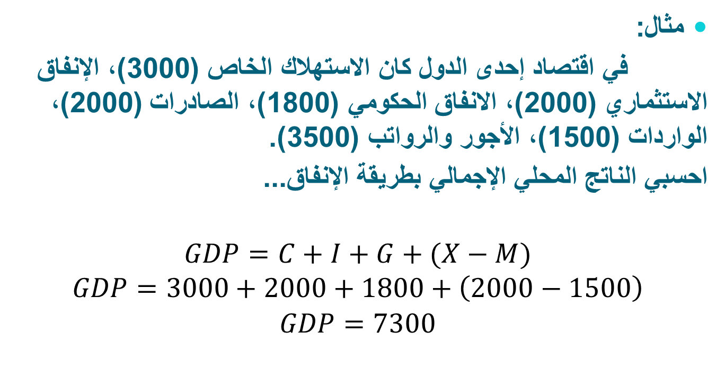
طرق قياس الناتج المحلي الإجمالي:
(سلع معمرة 600 ، غير معمرة 2000 ، خدمات 400)

Slide 22
مفاهيم أخرى في الحسابات القومية:
صافي الناتج المحلي: مقياس أفضل لأداء الاقتصاد من الناتج المحلي الإجمالي.
صافي الناتج المحلي = الناتج المحلي الإجمالي – اهلاك رأس المال.
صافي الدخل المحلي: إجمالي ما تكتسبه عناصر الإنتاج التي تعمل في الاقتصاد.
صافي الدخل المحلي = صافي الناتج المحلي – الضرائب غير المباشرة.

Slide 23
مفاهيم أخرى في الحسابات القومية:
الدخل الشخصي: إجمالي دخول جميع أفراد المجتمع.
الدخل الشخصي = صافي الدخل المحلي – الدخول المكتسبة غير المحصلة
+ الدخول المحصلة غير المكتسبة.
الدخول المكتسبة غير المحصلة: كأرباح الشركات غير الموزعة، استقطاعات التقاعد الحكومي (أو التأمينات الاجتماعية).
الدخول المحصلة غير المكتسبة: المدفوعات الحكومية التحويلية كالمساعدات و الهبات.

Slide 24
مفاهيم أخرى في الحسابات القومية:
الدخل الشخصي المتاح: الدخل المستلم من قبل أفراد المجتمع بعد تسديد الضرائب المستحقة. يتوزع هذا الدخل بين الاستهلاك و الادخار.
الدخل الشحصي المتاح = الدخل الشخصي – ضرائب مباشرة (على الدخل)
= الاستهلاك (C) + الادخار (S)

Slide 25
مفاهيم أخرى في الحسابات القومية:
مثال: في اقتصاد إحدى الدول (مليون ريال)
16 | واردات | 194 | الدخل الشخصي المتاح
17 | مدفوعات الضمان الاجتماعي | 14 | ادخار شخصي
56 | اهلاك رأس المال | 20 | استقطاعات التقاعد
26 | ضرائب غير مباشرة | 13 | صادرات
50 | إجمالي الاستثمار | 88 | انفاق حكومي
 |  | 36 | ضرائب مباشرة

Slide 26
مفاهيم أخرى في الحسابات القومية:
من خلال المعطيات السابقة، أوجدي ما يلي:
إجمالي الناتج المحلي. (طريقة الإنفاق)
صافي الناتج المحلي.
صافي الدخل المحلي.
الدخل الشخصي. (طريقتين للحل)

Slide 27
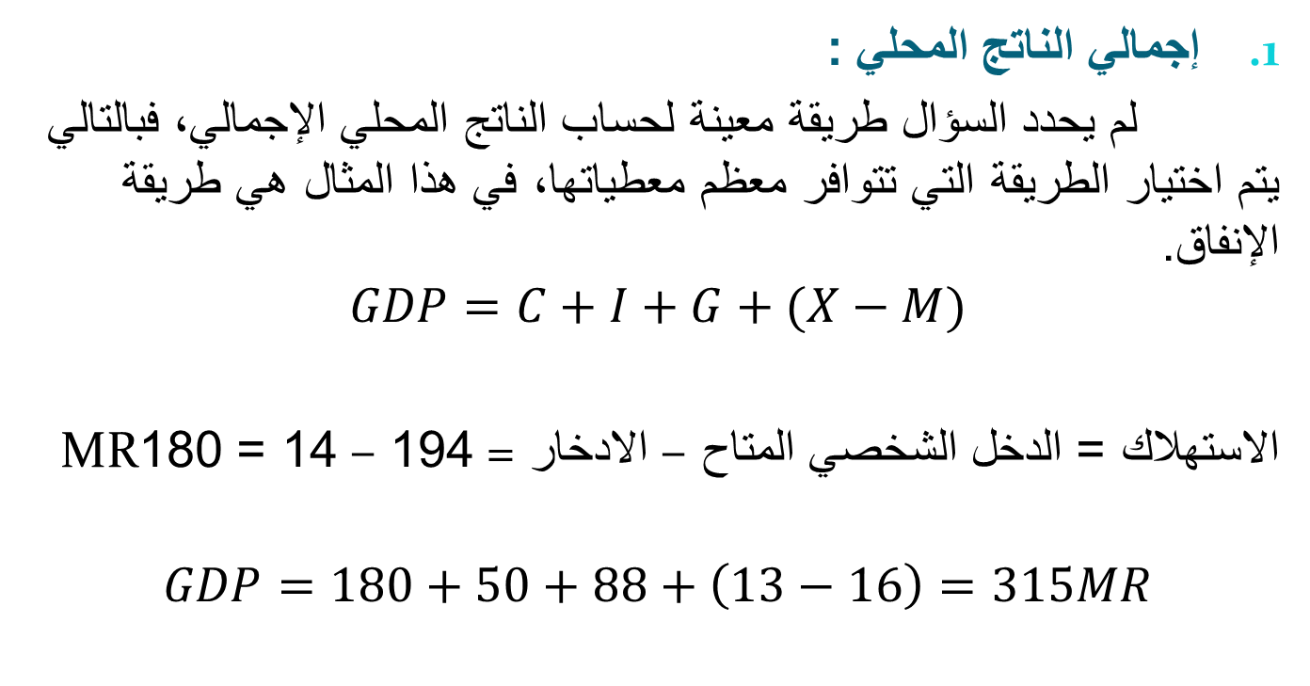
مفاهيم أخرى في الحسابات القومية:

Slide 28
مفاهيم أخرى في الحسابات القومية:
صافي الناتج المحلي:
الناتج المحلي الصافي = الناتج المحلي الإجمالي – اهلاك رأس المال
= 315 – 56 = 259MR
صافي الدخل المحلي:
صافي الدخل المحلي = صافي الناتج المحلي – الضرائب غير المباشرة
= 259 – 26 = 233MR
الدخل الشخصي: هناك طريقتين للحل، إما بالقانون الأساسي أو:
الدخل الشخصي = الدخل الشخصي المتاح + الضرائب المباشرة
= 194 + 36 = 230MR

Slide 29
الناتج المحلي الإجمالي الاسمي والناتج المحلي الإجمالي الحقيقي:
GDP = ∑ (P . Q)
أ. الناتج المحلي الإجمالي النقدي (الاسمي) (بالأسعار الجارية): قيمة السلع و الخدمات النهائية المقاسة بالأسعار العادية في الأسواق.
عيوبه: لا يعكس التغير الحقيقي في الناتج، فعند ارتفاع الأسعار من سنة لأخرى يرتفع الناتج المحلي الإجمالي بسبب زيادة الأسعار و ليس الكمية المنتجة.
ب. الناتج المحلي الإجمالي الحقيقي (بالأسعار الثابتة): قيمة السلع و الخدمات النهائية المنتجة خلال سنوات مختلفة المقاسة بسعر واحد (سعر سنة الأساس) وذلك لعكس الكمية الحقيقية المنتجة فقط دون التغير في الأسعار.

Slide 30
الناتج المحلي الإجمالي الاسمي والناتج المحلي الإجمالي الحقيقي:
GDP = P . Q
تمرين: لعبة أطفال تم إنتاج 100 وحدة منها في عام 2012 بثمن 1.5 ريال للعبة. و في عام 2013 تم إنتاج نفس الكمية (100 وحدة) ولكن بسعر أعلى 2 ريال.
الناتج المحلي الإجمالي النقدي(الاسمي) في 2012 = 100 × 1.5 = 150
الناتج المحلي الإجمالي النقدي (الاسمي) في 2013 = 100 × 2 = 200
الناتج المحلي الإجمالي الحقيقيي في كلا السنتين = 100 × 1.5 = 150

Slide 31
العلاقة بين الناتج المحلي والدخل المحلي:
الناتج المحلي و الدخل المحلي وجهان لعملة واحدة حيث يشكل:
الناتج المحلي: وجه الإنتاج، و هو مجموع قيم السلع المنتجة.
الدخل المحلي: وجه القيم النقدية للإنتاج، و هو مجموع دخول عناصر الإنتاج.
مثال:
إجمالي الناتج المحلي = إجمالي الدخل المحلي
القيمة الإنتاجية | سعر الوحدة | الكمية | الإنتاج | عملية المزج | عوامل الإنتاج | عوائد عوامل الإنتاج
12000 | 24 | 500 | مجالس | مزج عناصر الإنتاج | أرض | 20000
15000 | 10 | 1500 | طاولات |  | عمل | 10000
13000 | 50 | 260 | غرف |  | رأس مال | 10000
40000 | الناتج المحلي الإجمالي |  |  | الدخل المحلي الإجمالي |  | 40000

Slide 32
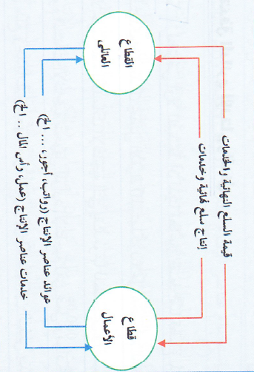
التدفق الدائري للإنتاج و الدخل:
أولاً: حلقة التدفق الدائري في حال وجود قطاعين فقط (المنتجين و المستهلكين):
إنفاق لاستهلاك القطاع العائلي و دخل لقطاع الأعمال
دخل للقطاع العائلي و إنفاق لإنتاج قطاع الأعمال

Slide 33
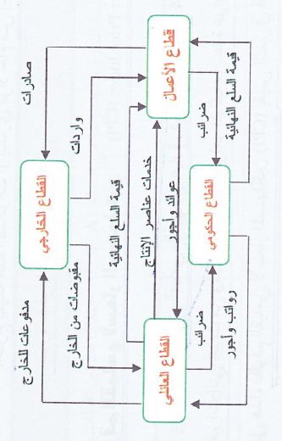
طرق قياس الناتج المحلي الإجمالي:
ثانياً: حلقة التدفق الدائري في حال وجود 4 قطاعات (المنتجين، المستهلكين، القطاع الحكومي و القطاع الخارجي):

Slide 34
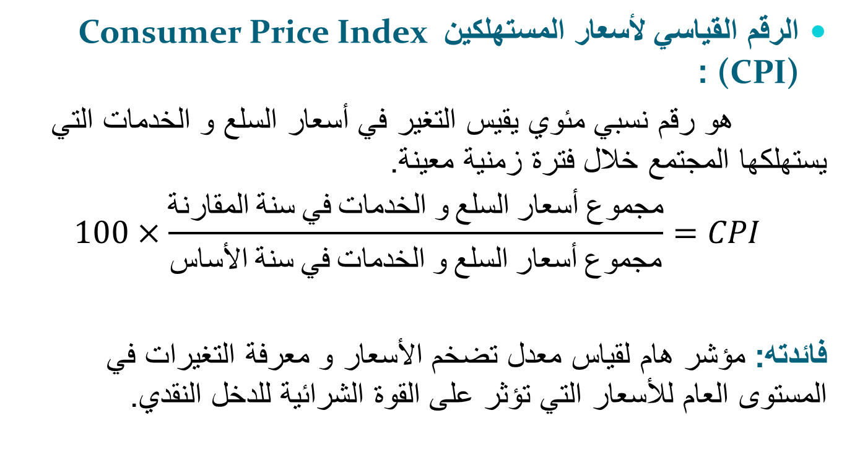
الرقم القياسي لأسعار المستهلكين (CPI):

Slide 35

الرقم القياسي لأسعار المستهلكين (CPI):
السعر في عام 2009 (سنة المقارنة) | السعر في عام 2008 (سنة الأساس) | السلعة
60 | 50 | A
40 | 30 | B
100 | 90 | C
200 | 170 | المجموع
مثال:
$$100×\frac{2009 سنة في الخدمات و السلع أسعار مجموع}{2008 سنة في الخدمات و السلع أسعار مجموع}=CPI$$
$$CPI=\frac{200}{170}×100=117\%$$
الأسعار ارتفعت بنسبة 17% في 2009 عما كانت عليه في 2008 (100%)

Slide 36
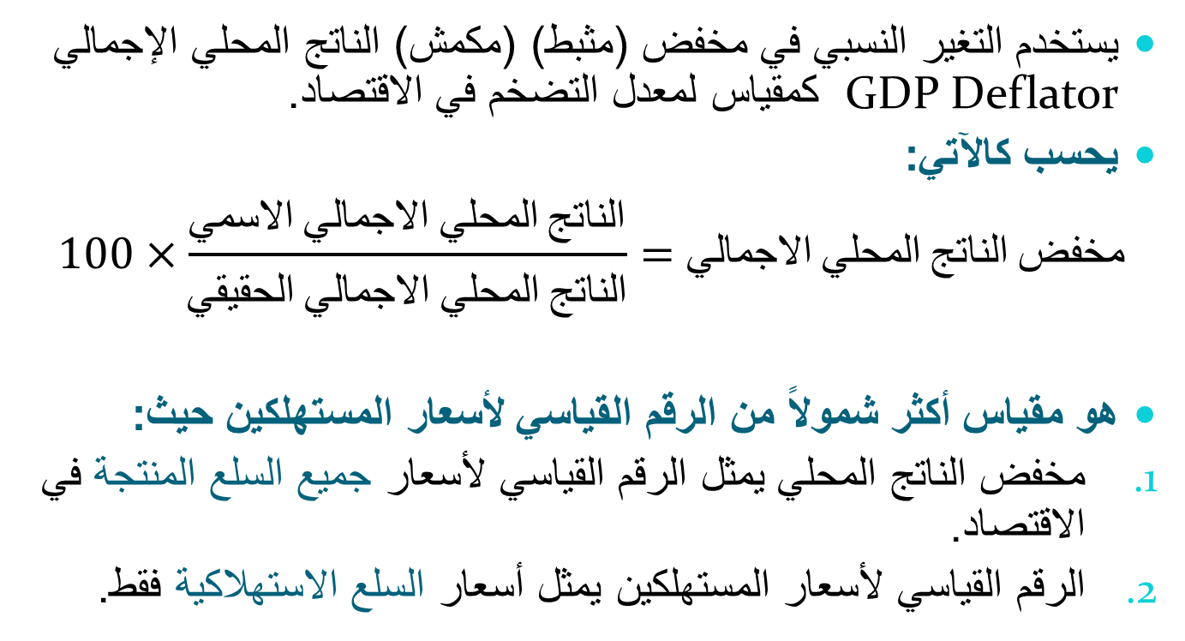
مخفض الناتج المحلي الإجمالي:

Slide 37
مخفض الناتج المحلي الإجمالي:
تمرين:
احسبي مخفض الناتج المحلي الإجمالي لعام 2009...
عام 2009 |  | عام 2008 |  | السلعة
P2 | Q2 | P1 | Q1
12 | 600 | 10 | 500 | السكر
40 | 400 | 30 | 300 | القهوة
25 | 200 | 20 | 150 | الحليب

Slide 38
مخفض الناتج المحلي الإجمالي:
إيجاد الناتج المحلي الاسمي و الحقيقي:
الناتج المحلي الإجمالي الحقيقي |  | الناتج المحلي الإجمالي الاسمي |  | السلعة
2009 P1Q2 | 2008 P1Q1 | 2009 P2Q2 | 2008 P1Q1
6000 | 5000 | 7200 | 5000 | السكر
12000 | 9000 | 16000 | 9000 | القهوة
4000 | 3000 | 5000 | 3000 | الحليب
22000 | 17000 | 28200 | 17000 | المجموع

Slide 39
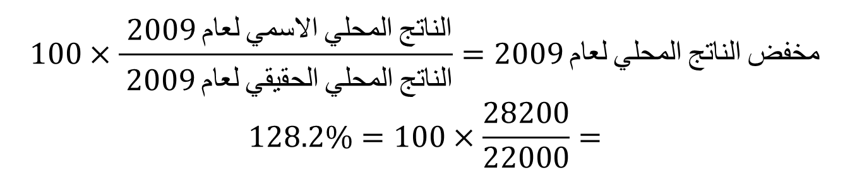

مخفض الناتج المحلي الإجمالي:
أي أن المستوى العام للأسعار ارتفع بمقدار 28.2% خلال العام 2009 مقارنة بالعام الذي يسبقه.

Slide 40
مشاكل و عيوب استخدام الناتج المحلي الإجمالي كمؤشر للرفاهية:
أهمية الناتج المحلي الإجمالي و الدخل المحلي:
يمثلان مقياساً للنشاط الاقتصادي للمجتمع.
من الحسابات القومية الضرورية و أداة هامة للتحليل الاقتصادي.
مهمان لضمان التوزيع العادل للدخل.
الزيادة فيهما من الأهداف الرئيسية للسياسة الاقتصادية الكلية لأي بلد.

Slide 41
مشاكل و عيوب استخدام الناتج المحلي الإجمالي كمؤشر للرفاهية:
مشاكل و عيوب الناتج المحلي الإجمالي كمقياس للرفاهية:
انخفاض معدل الجرائم لا يؤثر على مستوى الناتج المحلي الإجمالي (لا يمثل زيادة في الإنتاج) إلا أنه يؤدي لزيادة الرفاهية الاجتماعية بوضوح.
أوقات الفراغ لا تحتسب ضمن الناتج المحلي الإجمالي رغم أن زيادتها يعني زيادة الرفاهية الاجتماعية.
النشاطات غير السوقية لا تحتسب ضمن الناتج المحلي الإجمالي رغم أنها تعتبر إنتاج حقيقي مثل: العمل المنزلي و رعاية الأطفال.
الكوارث الطبيعية و الحروب تؤدي لزيادة الناتج المحلي الإجمالي (زيادة النفقات المصاحبة لها) رغم أنها تؤثر سلباً على الرفاهية الاجتماعية.

Slide 42
مشاكل و عيوب استخدام الناتج المحلي الإجمالي كمؤشر للرفاهية:
الآثار البيئية السلبية التي تسببها بعض المصانع أو المنتجات لا تنعكس على الناتج المحلي الإجمالي.
الأنشطة غير النظامية أو الاقتصاد السري لا يدخل ضمن حسابات الناتج المحلي الإجمالي بالرغم أنه يمثل إنتاج.
عدد من الدخول و الأنشطة لا يتم حسابها ضمن الناتج المحلي الإجمالي مثل: المنتجات أو العقارات التي يستهلكها أو يسكنها أصحابها، بيع السلع المستعملة و الأسهم و السندات.

Slide 43
تمارين محلولة (1)(4) ص63 – ص 67 أسئلة المراجعة ص68 – ص 69

